Slide 1

Ejercicio – Reporte Análisis de Datos con SQL
Oscar Hernández

Slide 2
Supermarket sales
El objetivo de esta presentación es exhibir los resultados de un EDA (Exploratory Data Analysis) aplicado a un dataset que cuenta con:
1000 registros que contienen la información de compras hechas por los clientes
Diferentes sucursales que tiene la compañia en 3 ciudades diferentes
Los primeros 3 meses del año 2019.

Slide 3
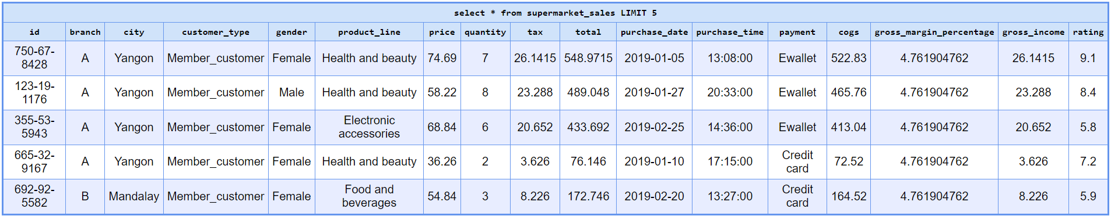
Sobre la base de datos
Campos incluidos:
- Invoice id: Identification number. - Branch: Branch of supercenter. - City: Location of supercenters - Customer type: Type of customers, recorded by Members for customers
- Gender: Gender of customer - Product line: General item categorization groups
- Unit price: Price of each product in $ - Quantity: Number of products purchased by customer
- Tax: 5% tax fee for customer buying - Total: Total price including tax - Date: Date of purchase - Time: Purchase time (10am to 9pm) - COGS: Cost of goods sold - Payment: Payment used by customer for purchases
- Gross income: Gross income - Gross margin percentage: Gross margin percentage
- Rating: Customer stratification rating on their overall shopping experience

Slide 4

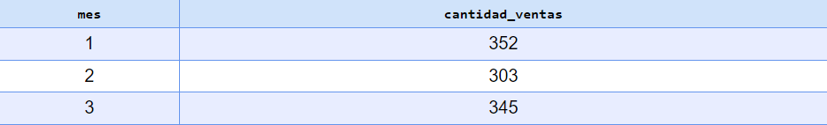
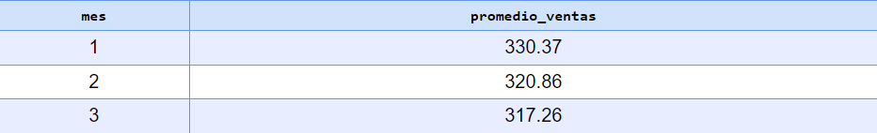
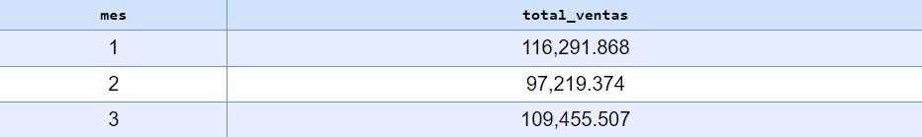
Ventas Mensuales
Tabla 1
total ventas agragadas
Tabla 2
Cantidad de ventas por mes
En el mes de febrero se registraron el menor número de compras lo que conllevó a una reducción en el total de ventas en dicho mes.
Por otro lado, el mes con el mayor número de compras y ventas registradas fue enero.
Un aspecto importante para resaltar es que aunque si en el mes de febrero el promedio de ventas fue el menor el hecho de tener un considerable número de cantidades vendidas hizo que en el total este rubro no fuese el menor.
Tabla 3
Promedio de ventas en $ por mes
Tabla 4
Total de ventas en $ por mes

Slide 5

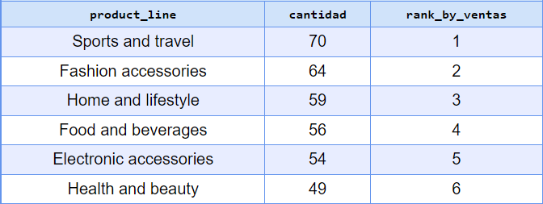
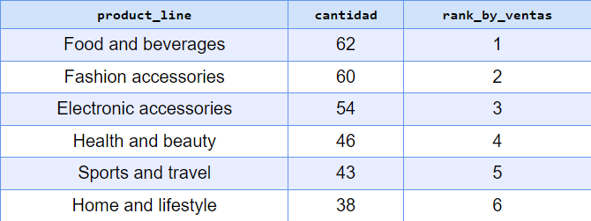
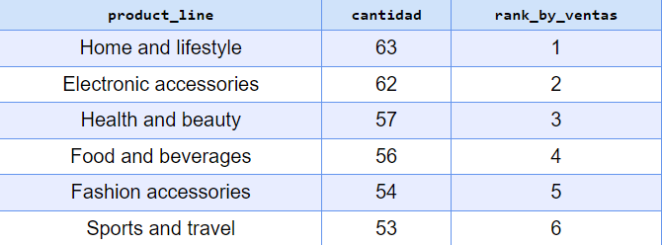
Ranking- Línea de productos por mes
Tabla 5
Cantidades vendidas por Líneas de product en enero
Tabla 6
Cantidades vendidas por Líneas de product en febrero
Ninguna de las lineas de productos prevalence por encima de las otras lineas en todos los meses.
Sin embargo, la línea de “Fashion accessories” y “Home and Life style” estuvieron presente en el top 3 en 2 de los tres meses.
La línea de “health and beauty” necesitaría un impulse de marketing ya que en 2 de los tres meses esta entre las 3 más bajas.
Tabla 7
Cantidades vendidas por Líneas de product en marzo

Slide 6
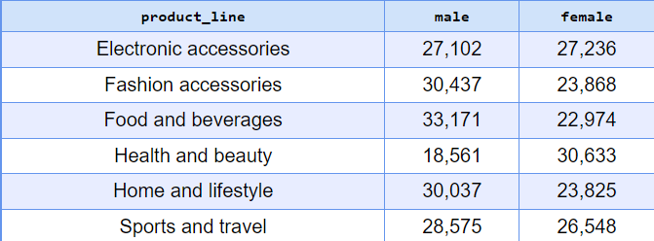
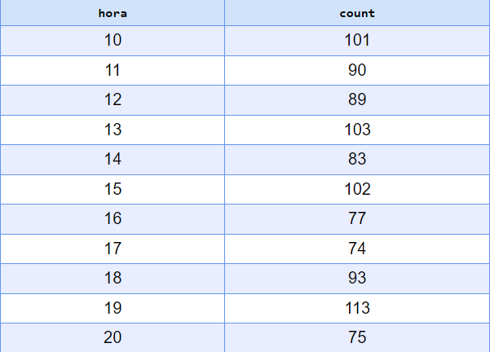
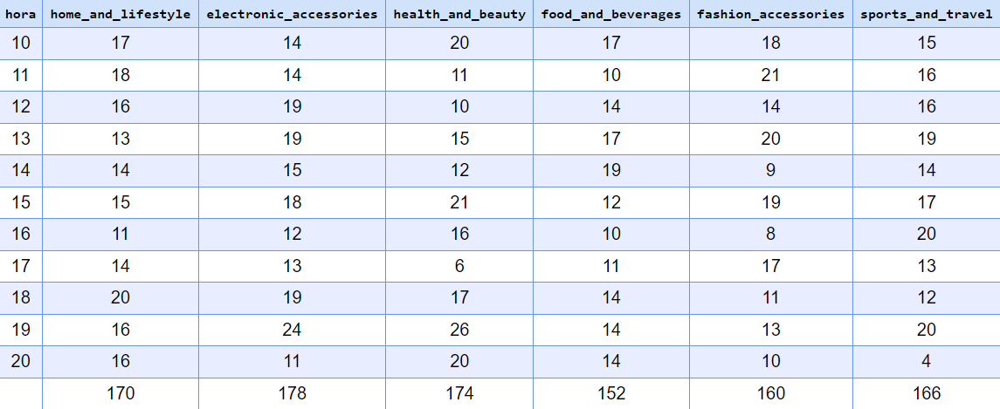
Línea de productos por género y tiempo
Tabla 8
Línea de producto por género (compras en $)
Tabla 9
Cantidad de compras por hora
Basandose en la información que arroja la combinación de estas tablas se podría considerar las siguientes ideas de negocio:
Hacer promociones, generar incentivos o dar a conocer de una mejor manera los productos de la línea de “home and lifestyle”, déspues de las 18:00 para los hombres.
Hacer promociones o generar incentivos despues de las 19:00 para todos los clientes en las líneas de “electronic accessories” y “sport and travel”.
Hacer promociones o generar incentivos despues de las 19:00 para todos las mujeres en la línea de “health and beauty”.
Tabla 10
Línea de producto por hora (cantidad de compras)

Slide 7
Conclusiones
La compañia a través de sus sucursales en las diferentes ciudades tiene un buen posicionamiento en la diversificación de sus lineas de productos lo que no lo hace dependiente de alguna línea en particular.
En la quinta slide se dijo que la línea de “Health and Beauty” era la que tenía peor posicionamiento. Sin embargo, las últimas tablas dejan ver que hay una gran oportunidad de crecimiento si se aborda bien este segment de mercado.
Sería interesante poder tener la información de la cantidad de ventas y total de ventas que se hacen por días. Esto nos daría mayor información para tomar decisiones más acertadas.

